Slide 1
玉杰服务平台
花呗套现对接

Slide 2
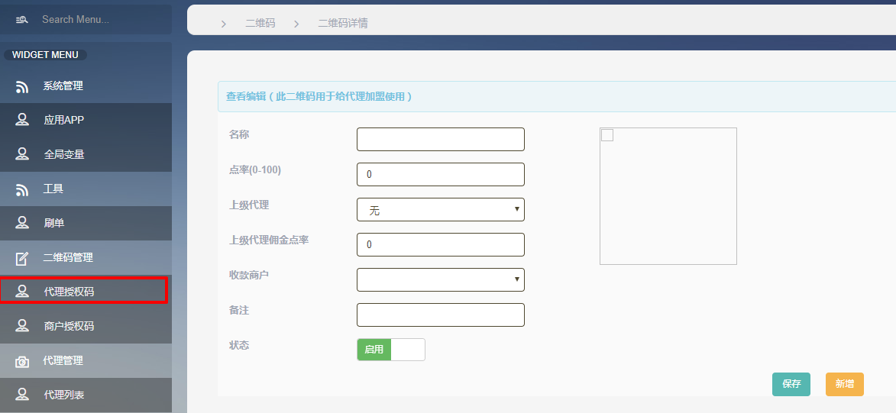
代理入驻流程（1）
【点率】和代理谈的点率
【收款商户】用户支付的钱到哪个商户
管理员登录平台pp.iqianba.cn.
点击代理授权码，为代理创建二维码。
设置好参数，点击保存，授权二维码创建成功。

Slide 3
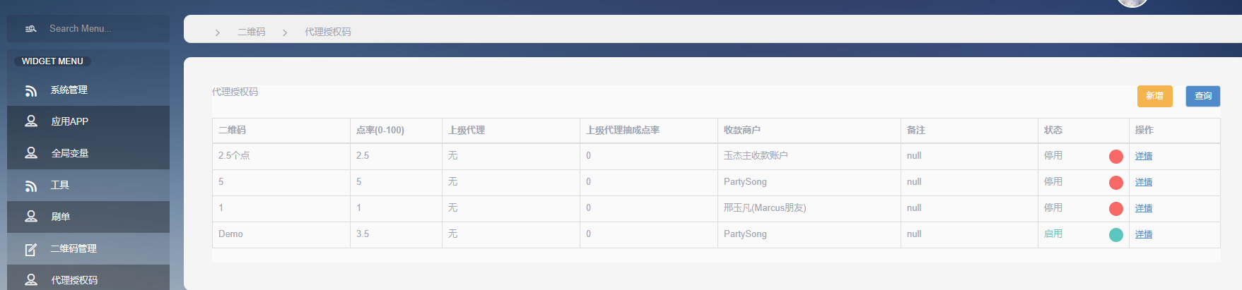
代理入驻流程（2）
创建好二维码后，会回到列表，点击详情，可以看到二维码。
将二维码发给代理，代理用【微信】扫码后，进入公众号，授权成功。
授权成功后，系统会将代理添加到在代理列表中。
此时代理状态为禁用,需要管理员再次登录平台，启用该代理

Slide 4
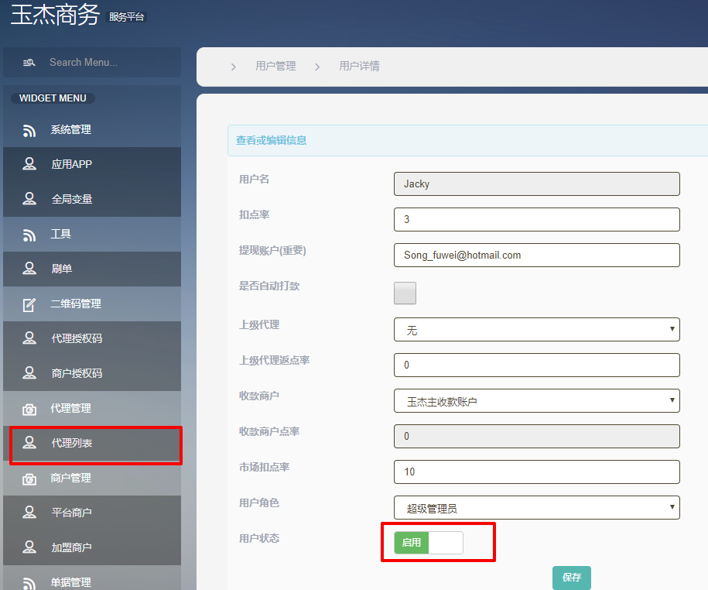
代理入驻流程（3）
管理员登录平台，点击代理列表。
找到授权成功的代理，点击详情。
看到右边代理详情。修改用户状态为启用
代理入驻完成
*【注意】代理授权码只是初始化设置代理，档授权成功后，授权码将失效，之后所有改动都到代理列表->详情界面，做处理

Slide 5
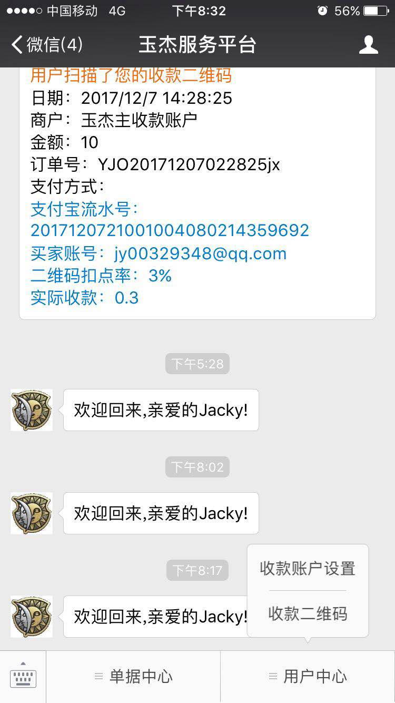
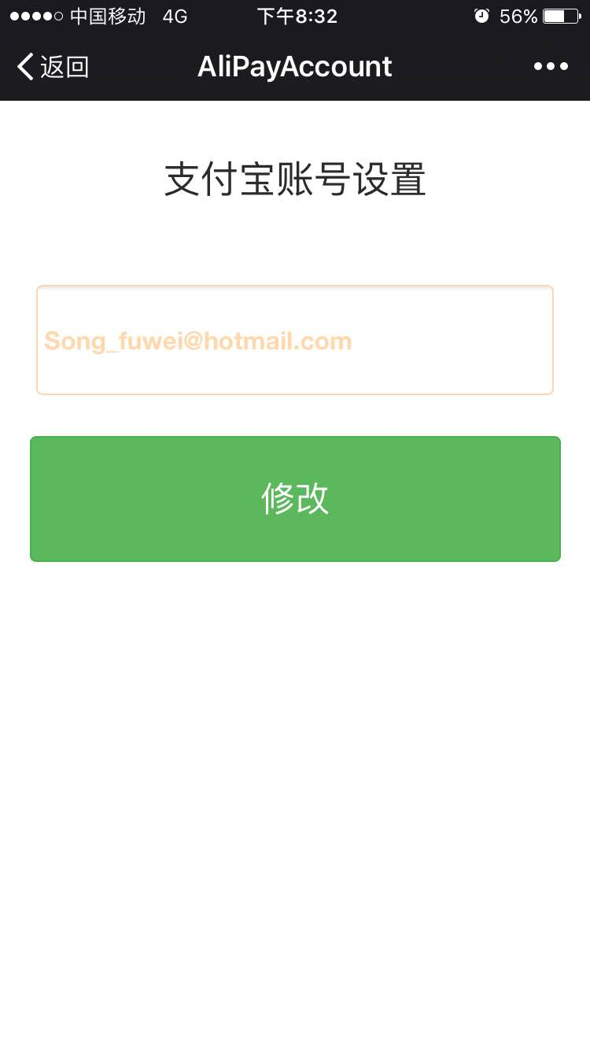
代理设置
管理员启用代理后，代理需要回到公众号，设置对应的收款二维码。
此二维码用户平台给代理结算，需要代理谨慎填写。（可修改）

Slide 6
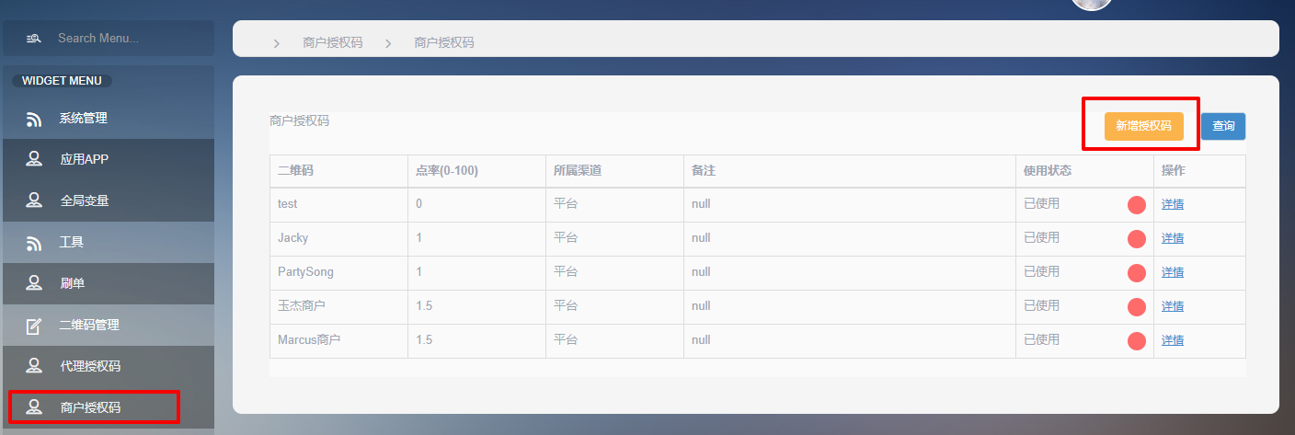
商户入驻流程（1）
管理员登录平台，点击商户授权码->新增授权码

Slide 7
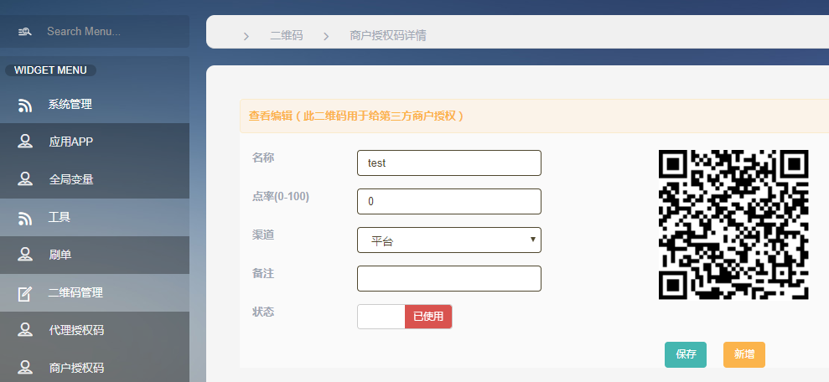
商户入驻流程（2）
设置商户授权码属性，主要是设置和商户的分点，点击保存，生成二维码
将二维码发给商用，让商户用【支付宝】扫一扫

Slide 8
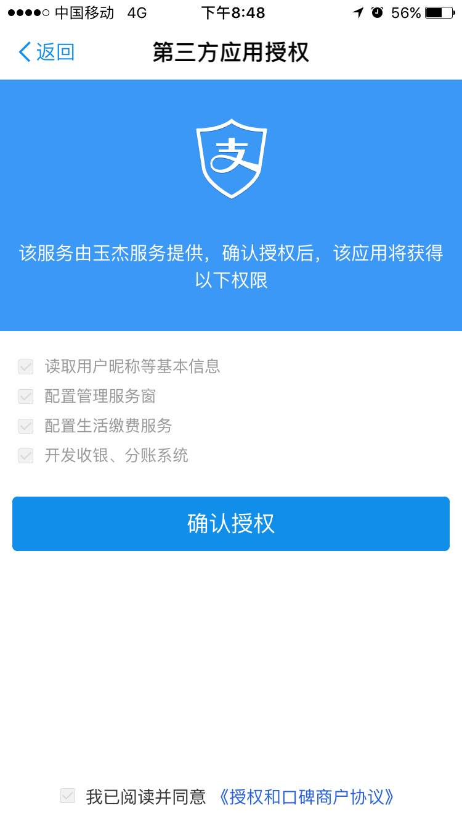
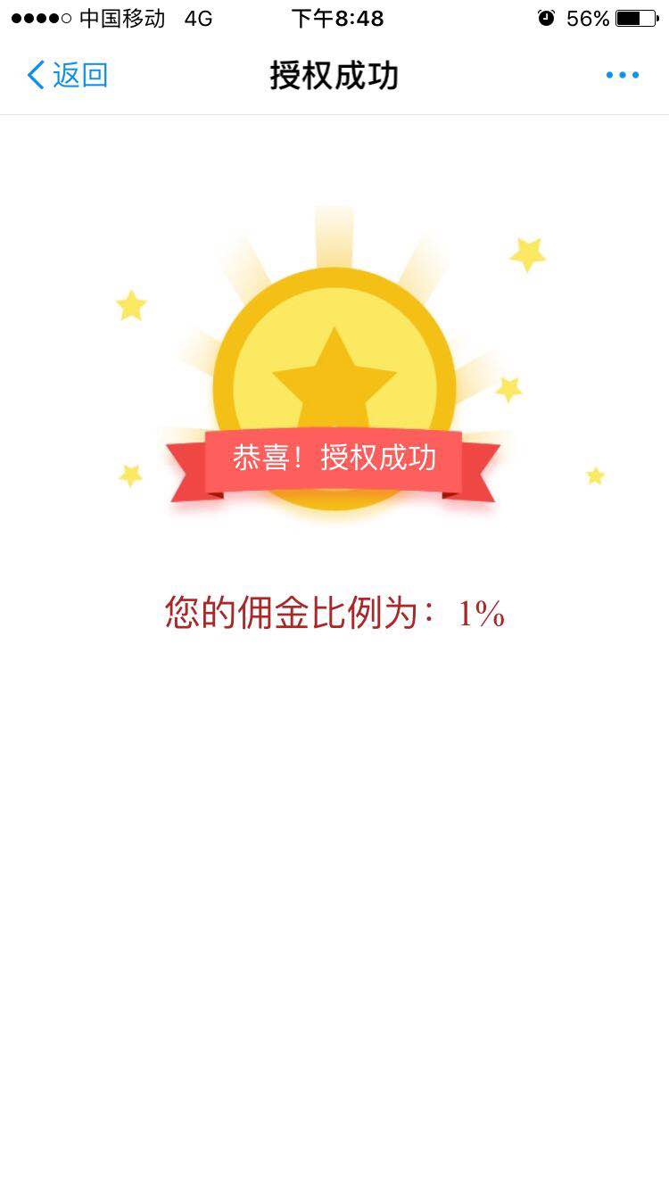
商户入驻流程（3）
商户授权操作
打开支付宝->扫一扫，商户授权码。
出现图一界面，点击确认授权
如果授权成功，显示图2，显示商户佣金率
商户入驻完成。
回到平台，点击平台商户，在列表中可以看到商户。
图1
图2

Slide 9
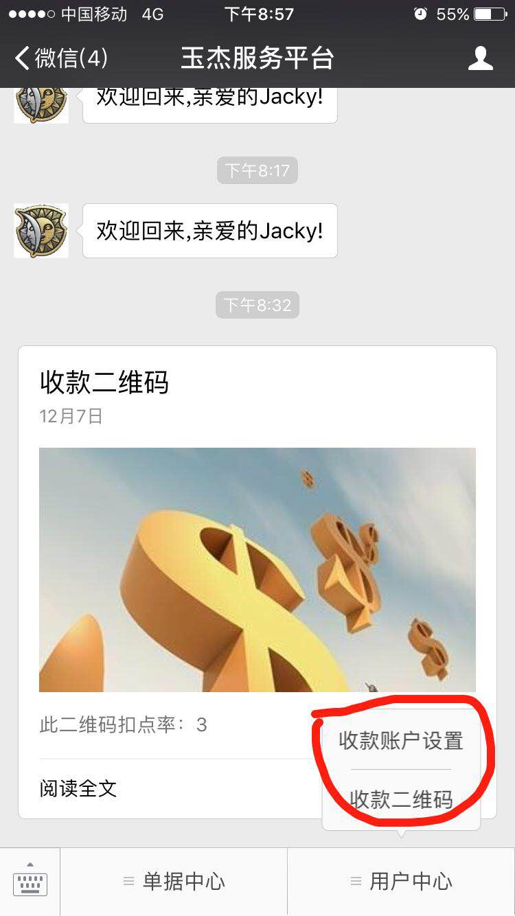

用户花呗支付流程（1）
代理进入公众号，点击，收款二维码，点击阅读全文， 出现完整收款二维码
将收款二维码图片发给用户

Slide 10
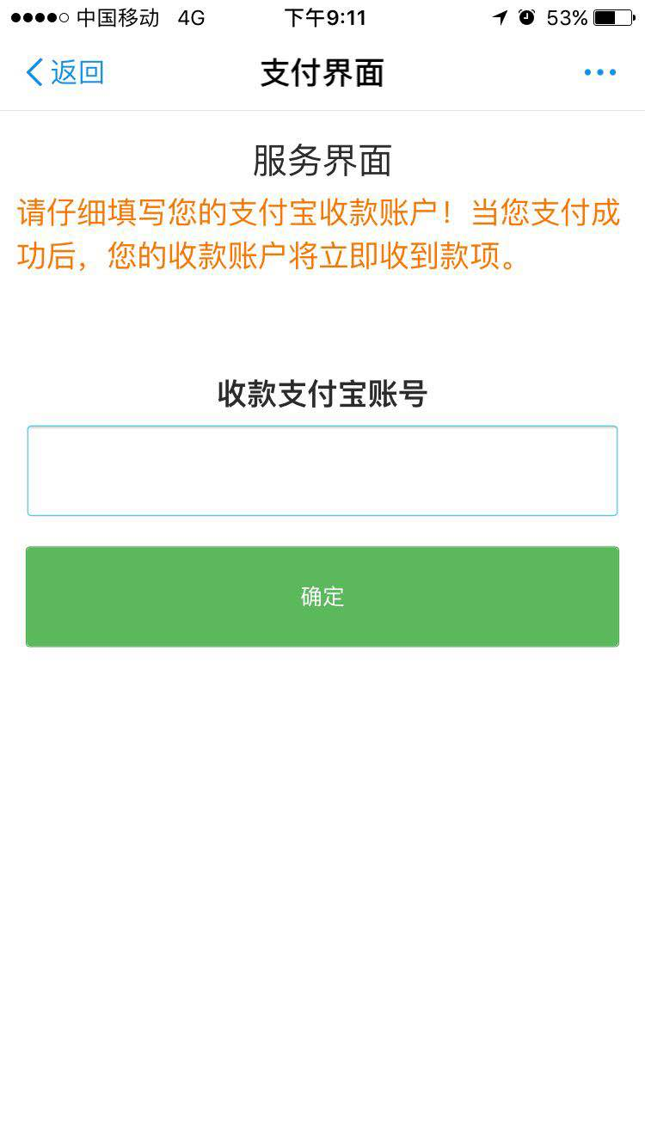
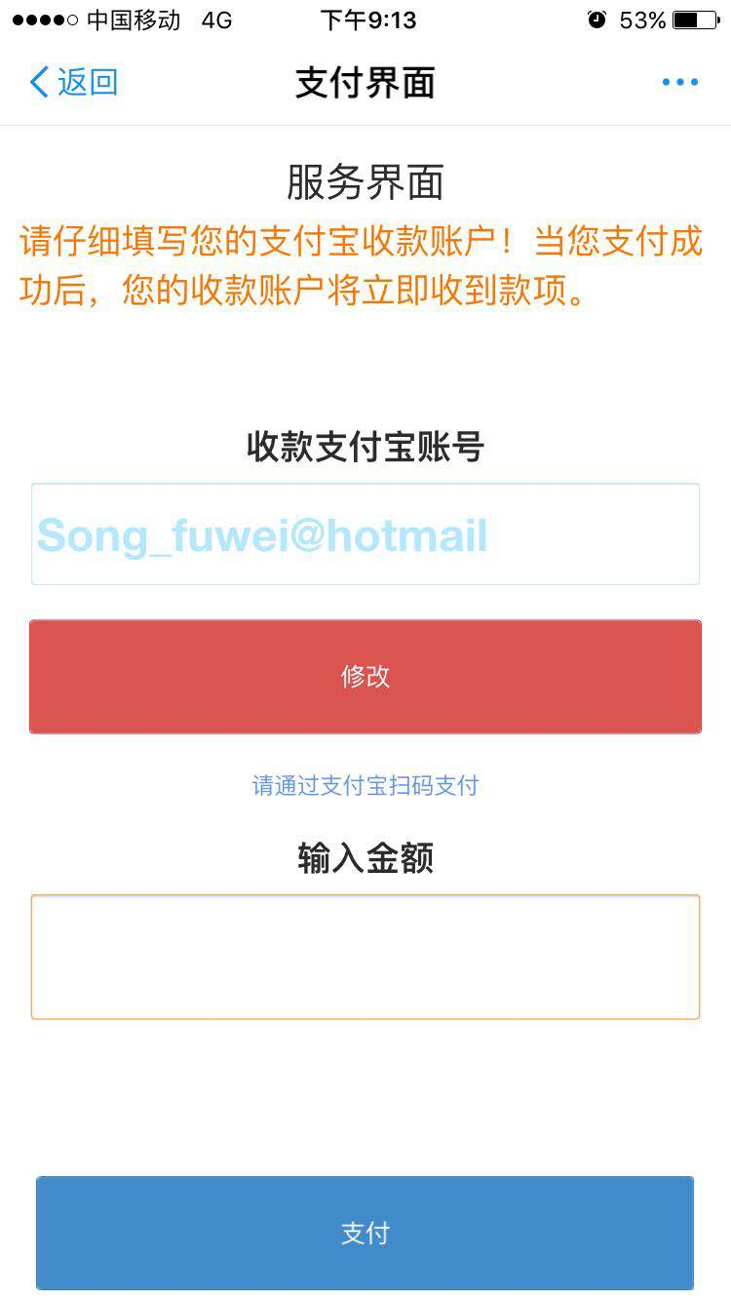
用户花呗支付流程（2）
用户打开支付宝，扫一扫，选择相册，选择代理发的收款二维码后，进入支付界面。
输入【收款支付宝账号】，此账号就是用户套现后秒到账的账号，非常重要，所以谨慎填写。
点击确认后，输入需要套现的金额，点击支付。
如果没有提示任何错误，则套现流程完成。
此时会同时发生几笔财务账。
* 用户会收到一笔平台的转账（套现）。
* 代理会收到一笔平台根据点率结算的转账。
* 商户会收到订单金额后，根据佣金，被分账到平台。
* 如果有上级代理，上级代理也会收到分层转账

Slide 11
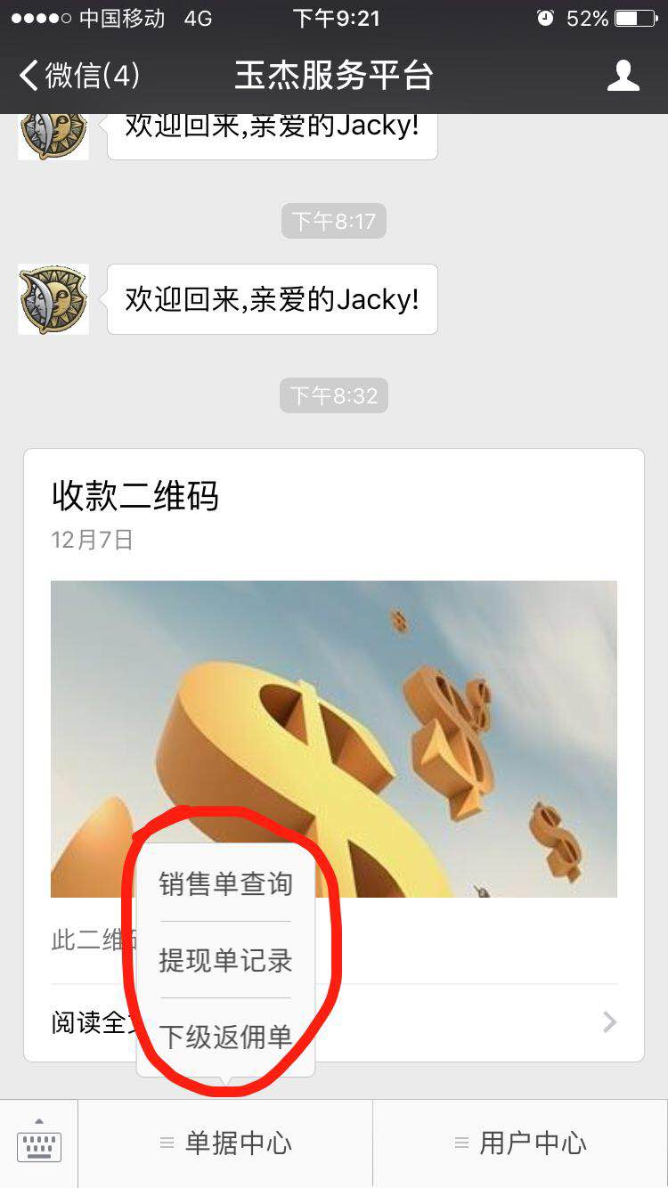
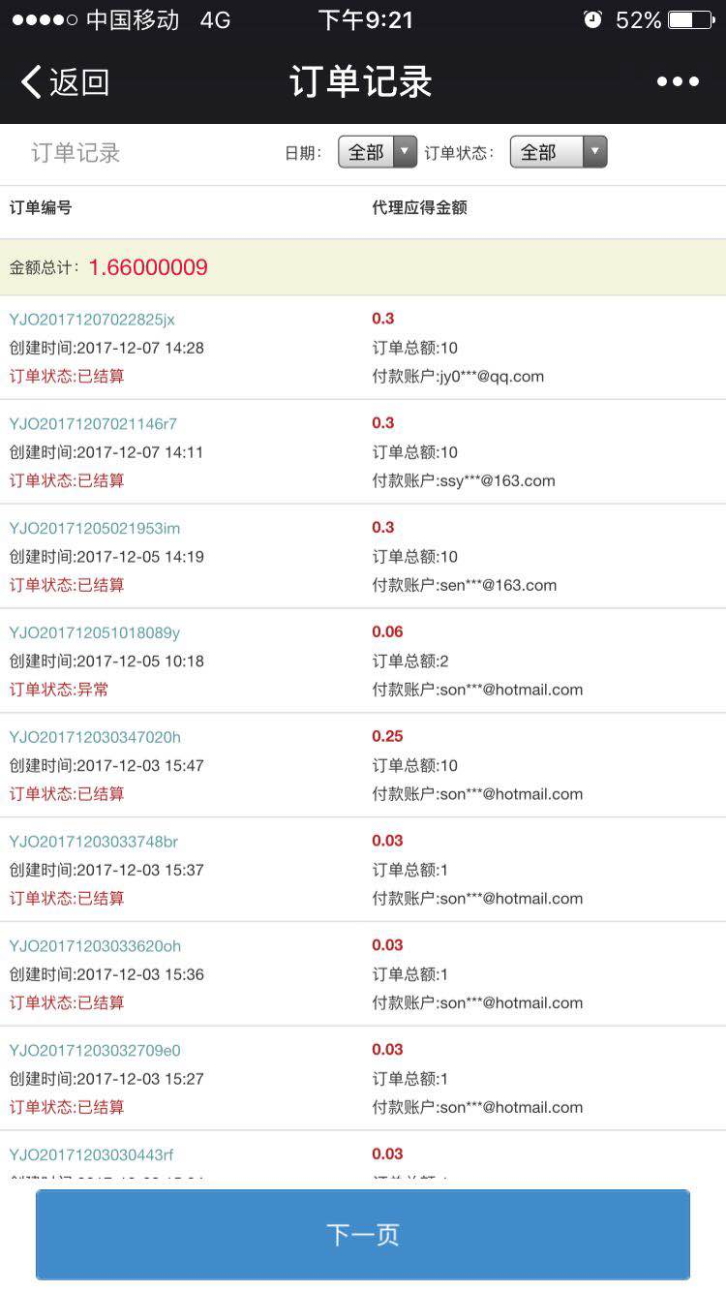
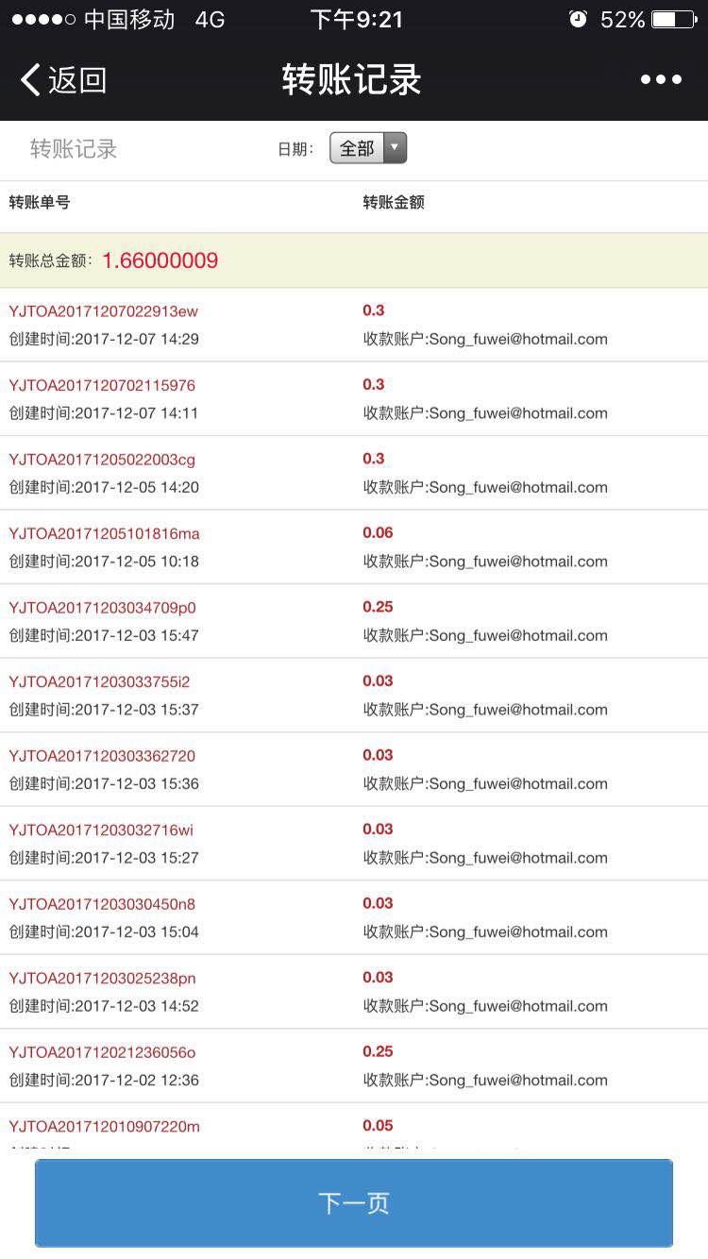
用户花呗支付流程（3）
代理可以通过公众号，查看订单记录和转账记录。也可以登录网站查看记录

